Slide 1
ALCATRAZ “The Rock”

Slide 2
Otok Alcatraz
Alcatraz je majhen otok, ki se nahaja blizu
obale San Francisca v Kaliforniji v ZDA.
Najprej je služil kot svetilnik, nato kot
vojaška utrdba, na koncu pa kot zapor.

Slide 3
Vojaški zapor
V 19. stoletju in tudi v prvih letih 20.
stoletja,so Američani predvsem zaradi
izoliranosti od zunaj (mraz, močni nevarni
tokovi, nevihte) na otok zapirali ujetnike iz
ameriške državljanske vojne, ter vojne
špansko-ameriške vojne, vendar o tem ni
veliko znanega. Število zapornikov naj bi se
gibalo od 25-450.

Slide 4
Zvezni zapor
Otok Alcatraz je postal zvezni zapor avgusta
leta 1933. Obratoval je nadaljnjih 29 let. V
njem so svojo kazen prestajali najhujši
kriminalci tistega časa (Al Capone, Robert
Stroud Franklin, James "Whitey" Bulger,…).

Slide 5
Podatki o zaporu
Odprtje: 1. januar 1934
Prvi zaporniki: avgust 1934
Varnostni razred: Maksimalen
Maksimalno število zapornikov: 312
Zaprtje: 21. marec 1963

Slide 6
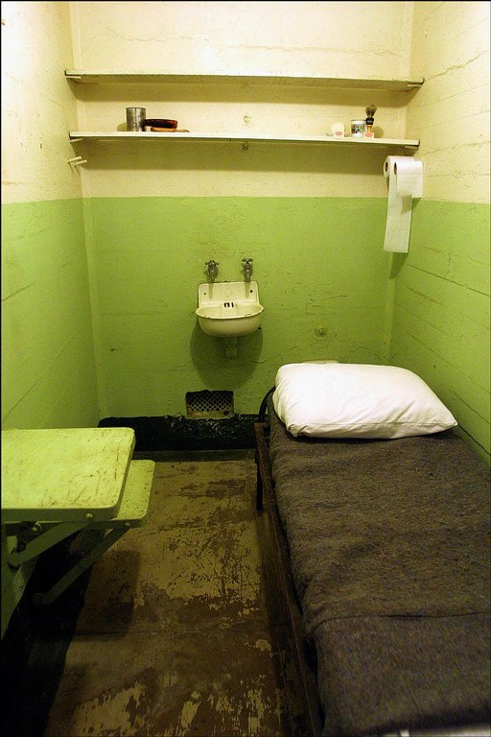
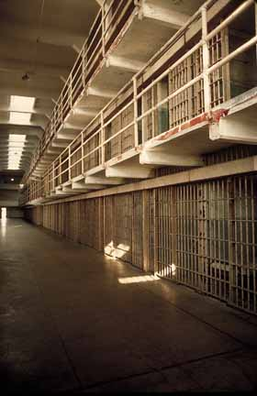
zapor Alcatraz v notranjosti
celica v zaporu Alcatraz

Slide 7
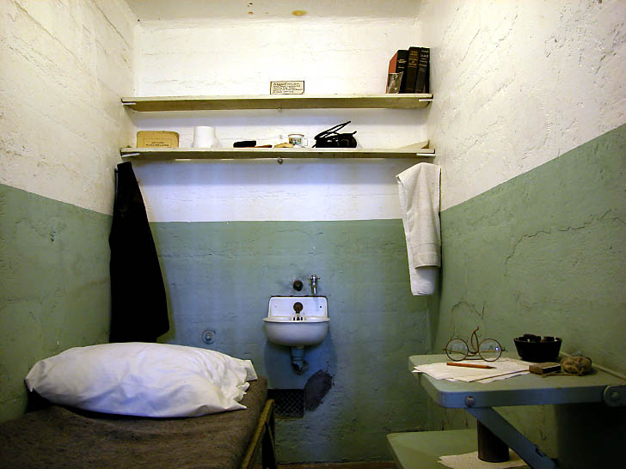
celica v Alcatrazu

Slide 8
Pobegi
V 29 letnem delovanju, je iz zapora
poskušalo pobegniti 36 zapornikov (2 sta poskusila dvakrat), vključenih v 14 poskusov. 23 je bilo ujetih, 6 ustreljenih, 2 pa sta utonila. Pobegniti je uspelo le 6 zapornikom in sicer 2. maja 1946 v tako imenovani akciji “Battle of Alcatraz”.

Slide 9
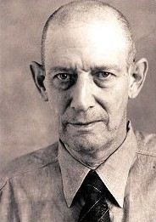
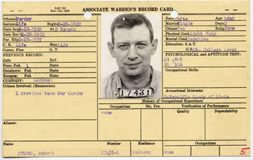
Najbolj znani zaporniki
Robert Stroud Franklin “Birdman of Alcatraz”
Na Alcatraz je prišel leta 1942, tam pa je preživel
nadaljnjih 17 let.

Slide 10
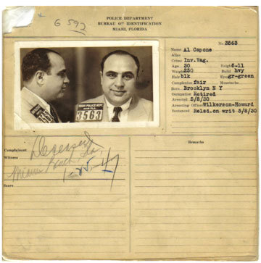
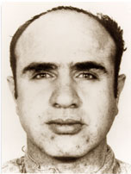
Al Capone “Big Al”
Ameriški kriminalec italijanskega rodu. Na Alcatraz je
prišel leta 1934, ko so ga obsodili zaradi utaje davkov.
Tam je ostal 4 leta in pol.

Slide 11
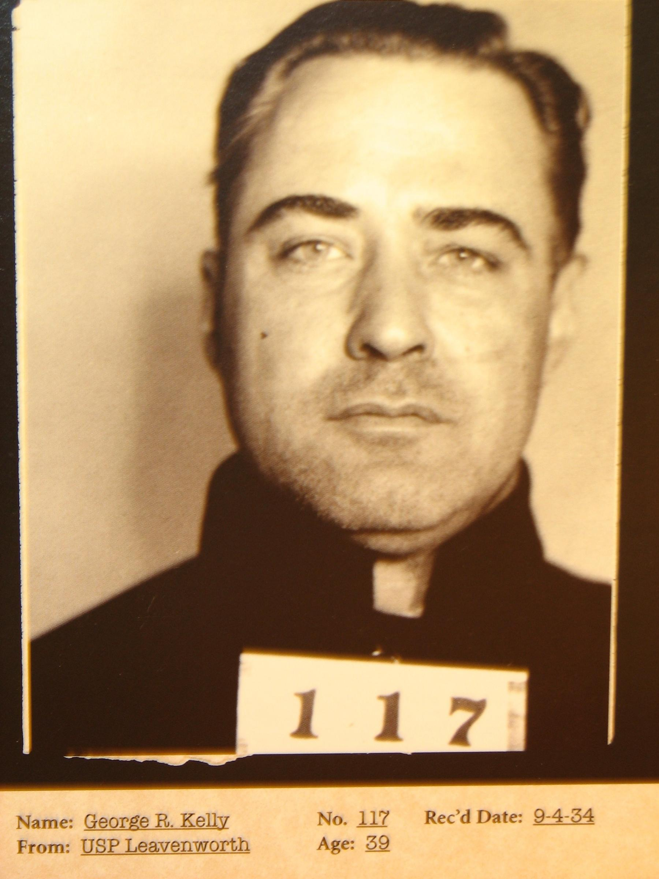
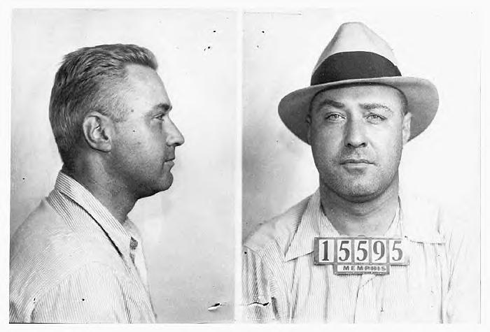
George Kelly "Machine Gun"
Na Alcatraz je prišel 4. septembra 1934, obsojen zaradi
večih umorov in ropov. Alcatraz je zapustil leta 1951.

Slide 12
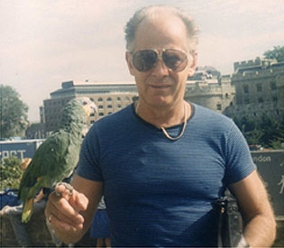
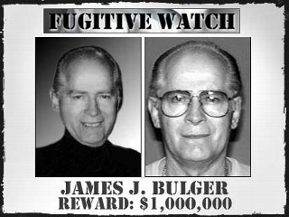
James Bulger "Whitey"
Znan bančni ropar. Na Alcatrazu preživel 3 leta
(1959-1962), medtem ko je služil kazen za bančni rop.

Slide 13
KONEC
Hvala za pozornost!!

